Slide 1

Elektromagnetická slučitelnost

Slide 2

Název projektu: Nové ICT rozvíjí matematické a odborné kompetence
Číslo projektu: CZ.1.07/1.5.00/34.0228
Název školy: Střední odborná škola Litovel, Komenského 677
Číslo materiálu: III/2-13-14_Elektromagnetické stínění-2
Autor: Ing. Janyška Lubomír
Tématický okruh: Elektromagnetická slučitelnost
Ročník: III.
Datum tvorby: 10.1.2014
Autorem materiálu a všech jeho částí, není-li uvedeno jinak, je
Ing. Janyška Lubomír

Slide 3
VLIV OTVORŮ A TECHNOLOGICKÝCH NETĚSNOSTÍ NA CELKOVOU ÚČINNOST STÍNĚNÍ
Kromě zajištění požadované účinnosti stínění musí stínicí kryt splňovat i další technické požadavky nutné pro správný chod celého zařízení:
správný tepelný režim
technologičnost konstrukce
opravitelnost zařízení
přístup ke vstupům a výstupům

Slide 4
Všechny tyto funkce nelze zajistit, aniž se naruší kompaktnost, celistvost a homogennost kovové stínicí plochy.
Každý reálný stínicí kryt tedy obsahuje řadu nepravidelností, netěsností a přerušení.
To znamená, že se do značné míry mění skutečná účinnost jeho stínění.
V praxi rozlišujeme tři druhy technických nehomogenit v kovovém stínění.

Slide 5
Základní nehomogenity:
Otvory, štěrbiny a další otevření stínicí plochy
Špatně vodivé (vysokoimpedanční) části stínění
Vnější přívodní kabely a přípojná vedení

Slide 6
Hlavní vliv na výslednou účinnost stínění kovových krytů mají otvory ve stínicí ploše.
Malý kruhový otvor v tenké kovové přepážce, na kterou dopadá rovinná elektromagnetická vlna, se vůči stíněnému prostoru chová jako anténa.
Podle základních výpočtů je pak účinnost stínění tenké kovové přepážky s jedním malým kruhovým otvorem výrazně zhoršena.
Stejný výsledek platí i pro pravoúhlou (obdélníkovou) štěrbinu ve stínicí přepážce.

Slide 7
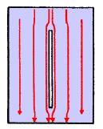
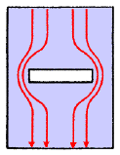
Zejména dlouhé štěrbiny v kovovém stínění se mohou chovat jako účinné štěrbinové antény.
Mohou intenzivně vyzařovat do vnitřního (chráněného) prostoru stínicího krytu a tím výrazně snižovat účinnost jeho stínění.
Případy nejlepší a nejhorší orientace podlouhlé štěrbiny v kovové stínicí ploše:

Slide 8

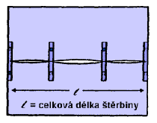
Uvedené příklady dokumentují, jak zásadní význam pro kvalitu stínicích krytů mají otvory, štěrbiny a další technologické průchody, které se vytváří kompaktní stínicí ploše.
Kromě úmyslně vytvářených otvorů vznikají však ve všech stínicích krytech i neúmyslné a nechtěné netěsnosti, zejména v místech spojení stínicích ploch kovového krytu.
Proto se používají různé způsoby zlepšení účinnosti stínění – překryvem.

Slide 9
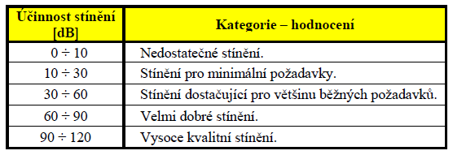
Je zřejmé, že skutečné hodnoty stínění reálných krytů jsou mnohem nižší, než teoretické.
Proto se musela vytvořit norma a kategorie pro potřeby elektronických a elektrotechnických přístrojů.

Slide 10
Anotace:
Tato prezentace slouží k výkladu vlastností elektronických zařízení. Žáci na základě studia stanoví vlastnosti a funkce jednoduchých přístrojů a komponent pro systémy EZS.
Použité zdroje: článek „Elektromagnetická slučitelnost„ Ing. Ladislav Havlik, CSc.
přednášky „ELEKTROMAGNETICKÁ KOMPATIBILITA“ Prof. Ing. Jiří Svačina, CSc.
Autorem materiálu a všech jeho částí, není-li uvedeno jinak, je Ing. Janyška Lubomír

